Slide 1

Concepte de afaceri în IT
Săptămâna 4
Lect.univ.dr. Tatiana-Corina Dosescu
Universitatea Titu Maiorescu
1

Slide 2


Marketing online (I)
Strategii de marketing online
Comunicarea cu diferite segmente de piață
2

Slide 3


1. Strategii de marketing online
Mix de marketing = combinația de elemente utilizate de o companie pentru atingerea scopurilor privind vânzarea produselor și serviciilor sale.
Strategie de marketing = un mix de marketing în care elementele utilizate sunt bine definite.
Unele companii folosesc o strategie de marketing bazată pe produs, în timp ce altele folosesc o strategie de marketing bazată pe client.
Prin serviciul World Wide Web, Internetul permite companiilor să combine cele două strategii și să ofere clienților posibilitatea de a alege abordarea pe care o preferă.
3

Slide 4
Beneficiile aduse de marketingul online - Modelul celor 6 C
Costuri mai reduse
Se obțin în urma reducerii cheltuielilor salariale cu operatorii telefonici sau a costurilor legate de distribuirea sub formă fizică a materialelor promoționale și de comunicare.
Capacitate sporită
Internetul oferă noi oportunități de dezvoltare a produselor și serviciilor pentru exploatarea unor noi piețe.
Competitivitate crescută
Dacă o companie pătrunde în mediul Internet înaintea concurenților săi, există posibilitatea obținerii unor avantaje competitive (pt. o perioadă de timp).
4

Slide 5
Beneficiile aduse de marketingul online - Modelul celor 6 C
Comunicații îmbunătățite
Comunicațiile stabilite de firmă cu consumatorii, cu personalul, cu furnizorii și cu distribuitorii săi.
Control sporit
Internetul și sistemele intranet pot facilita realizarea unor cercetări de marketing mai ample pentru definirea comportamentului de cumpărare al consumatorilor sau pentru evaluarea modului în care personalul prestează serviciile.
Clienți mai bine serviți
Serviciul clienți poate fi îmbunătățit prin integrarea unor aplicații software pentru ERP, CRM și SCM.
5

Slide 6
Strategii de marketing online bazate pe produs
Prezența pe Web trebuie să fie consistentă cu brandul sau cu alte imagini pe care compania le folosește în activitățile promoționale.
O strategie de marketing online bazată pe produs presupune organizarea site-ului Web pe categorii de produse și de servicii oferite de companie.
Este foarte utilă atunci când consumatorii doresc să cumpere un produs dintr-o anumită categorie.
Este o strategie utilizată frecvent de companiile care au utilizat ca model de venit catalogul tipărit și/sau au comercializat produse printr-un magazin fizic înainte de trecerea la afaceri online.
Organizarea pe categorii de produse nu este foarte utilă pentru consumatorii care urmăresc satisfacerea unei nevoi specifice (proiect de decorațiune interioară, cadou pentru o anumită ocazie, etc.).
6

Slide 7
Strategii de marketing online bazate pe client
O strategie de marketing online bazată pe client presupune organizarea site-ului Web în vederea satisfacerii unor nevoi specifice ale unor diferite categorii de clienți.
Pasul inițial în implementarea unei astfel de strategii îl constituie identificarea unor grupuri de clienți având caracteristici comune.
Pasul următor este crearea unui site mai accesibil și folositor pentru fiecare grup în parte.
Primele site-uri Web care au implementat strategii de marketing online bazate pe client au fost cele de tip B2B.
În ultimii ani, multe site-uri Web de tip B2C au început să includă elemente de marketing bazate pe client:
Multe universități au site-uri Web centrate pe nevoile diferitelor categorii de utilizatori (studenți curenți, studenți potențiali, părinți ai studenților, corp profesoral, etc.).
7

Slide 8


2. Comunicarea cu diferite segmente de piață
Identificarea grupurilor de potențiali clienți este doar primul pas în a vinde acelor clienți.
O componentă deosebit de importantă a oricărei strategii de marketing este alegerea mijloacelor de comunicare potrivite pentru transmiterea mesajului de marketing.
În lumea fizică, firmele pot transmite o parte din mesajul de marketing prin modul în care își construiesc sediul și punctele de vânzare.
Exemplu: Băncile își au, de obicei, sediul în clădiri impunătoare, somptuoase, bine păzite → mesajul transmis: banii clienților se află în siguranță în bancă.
Pentru o firmă online, alegerea mijloacelor de comunicare potrivite este critică, întrucât ea nu are o prezență fizică.
De multe ori, singurul contact pe care un potențial client îl are cu o firmă online este imaginea transmisă de aceasta prin site-ul Web și prin alte mijloace de comunicare.
Întrucât firmele online nu au (de obicei) și o prezență fizică, o adevărată provocare o constituie câștigarea încrederii clienților.
8

Slide 9
Încredere, complexitate și alegerea mijloacelor de comunicare
Web-ul reprezintă un pas intermediar foarte larg între mass-media și contactul personal.
Comunicarea pe Web oferă:
avantajele vânzării prin contact direct;
multe din reducerile de costuri obținute prin folosirea mass-media.
Factori importanți în alegerea mijloacelor de comunicare a mesajului de marketing:
Nivelul de încredere a consumatorului.
Nivelul de complexitate a produsului/serviciului comercializat.
9

Slide 10



Trei modele de diseminare a informației - comparație din perspectiva
încrederii consumatorului și complexității produsului/serviciului
Complexitatea produsului sau serviciului
Scăzută
Ridicată
Mass-media
Web-ul
Contact personal
Încrederea
Scăzută
Ridicată
10

Slide 11
Publicitatea prin mass-media:
oferă cel mai scăzut nivel de încredere.
Totuși, este preferată de multe companii datorită costului pe privitor (cost per viewer) foarte scăzut:
Crearea și difuzarea unui spot publicitar la TV poate costa milioane de dolari, însă acea reclamă va fi văzută de milioane de potențiali clienți.
Exemplu: În 2009, Ford Motor Co. a alocat o parte importantă din bugetul pentru publicitate creării de reclame TV care prezentau modul în care managerii Ford conduceau compania mai inteligent decât competitorii (Chrysler și General Motors au avut nevoie de ajutor de la stat pentru a în timpul crizei economice globale, însă Ford nu) → Compania Ford a folosit cu succes publicitatea prin mass-media pentru a crea un contrast puternic între ea și competitorii săi în mințile a milioane de potențiali clienți.
Produsele care au puține caracteristici și care sunt ușor de înțeles pot fi promovate bine prin mass-media.
Întrucât costurile de producere a reclamelor pentru mass-media sunt foarte ridicate, majoritatea companiilor o folosesc, de obicei, numai pentru a transmite mesaje scurte de marketing.
11

Slide 12
Produsele și serviciile având un grad foarte ridicat de complexitate pot fi promovate cel mai bine prin contact personal.
Contactul personal permite potențialilor clienți să pună întrebări despre produs/serviciu în timpul prezentării promoționale.
Web-ul ocupă un teren de mijloc foarte întins între mass-media și contactul personal.
Web-ul permite atât transmiterea de mesaje promoționale scurte și cu țintă precisă, cât și transmiterea de mesaje de marketing lungi și complexe.
În plus, un site Web bine proiectat poate oferi potențialilor clienți posibilitatea de a alege gradul de interactivitate cu vânzătorul.
Cu timpul, mulți oameni au devenit rezistenți la mesajele de marketing transmise prin mass-media, fapt datorat abundenței de astfel de mesaje și utilizării excesive a superlativelor.
Campaniile publicitare prin mass-media care au succes se bazează pe natura pasivă a experienței de consum de informație prin aceste mijloace de comunicare.
12

Slide 13
Prin contrast, utilizatorii Web-ului se află într-o stare mentală activă, ceea ce le permite să evalueze cu mai mult discernământ mesajele de marketing recepționate.
O campanie de marketing online trebuie să folosească, mai degrabă, modelul bazat pe încredere al vânzării prin contact personal, decât cel al transmiterii mesajului prin mass-media.
Internetul a permis crearea unor noi modalități de comunicare pentru oameni și pentru companii:
Web log / Blog = site Web pe care oamenii își pot posta gândurile, invitându-i pe alții să adauge comentarii.
Unele companii folosesc blogurile ca mijloc adițional de comunicare, în speranța că va da magazinelor online proprii o personalitate și că îi va determina pe clienți să le viziteze site-urile Web chiar dacă nu cumpără nimic.
Blogurile sunt un exemplu de cum pot utiliza companiile Web-ul ca pe un canal de comunicare bidirecțional asemănător cu cel al contactului personal bazat pe un grad ridicat de încredere.
13

Slide 14
Segmentarea pieței
Segmentarea pieței = împărțirea mulțimii de clienți potențiali în grupuri, numite segmente de piață.
Segmentele de piață sunt definite, de obicei, în termeni de caracteristici ale clienților potențiali (vârstă, sex, stare civilă, nivel de venit, locație geografică, etc.).
Micromarketing = concentrarea strategiei de marketing asupra unor segmente de piață foarte mici.
Succesul micromarketingului a fost îngreunat de costurile mari datorate utilizării acelorași metode ca în cazul campaniilor de marketing prin mass-media.
Există trei categorii de segmentări de piață tradiționale:
Segmentare geografică = gruparea potențialilor clienți după națiune, stat, provincie, județ, oraș,…/mediu urban, mediu rural,…
Segmentare demografică = gruparea potențialilor clienți după vârstă, sex, venit, educație, religie, etnie,…
Segmentare psihografică = gruparea potențialilor clienți după clasă socială, personalitate, stil de viață,…
14

Slide 15
Companiile care fac reclamă la televiziune creează adesea mesaje publicitare destinate consumatorilor din toate cele trei categorii de segmente de piață (geografic, demografic, psihografic).
Tipuri de mesaje publicitare televizate create pentru diferite categorii de public:
Tipul de program TV | Tipul de publicitate
Desene animate pentru copii | Jucării și jocuri pentru copii, dulciuri
Seriale TV în timpul zilei | Produse de uz casnic, mâncare pentru animale de companie
Talk-show-uri nocturne | Mâncare de tip snack și medicamente pentru dormit care se pot elibera fără prescripție medicală
Turnee de golf | Echipament de golf, servicii de investiții, asigurări de viață
Meciuri de fotbal | Mâncare de tip snack, bere, autoturisme
Filme documentare | Cărți, CD-uri, DVD-uri educaționale
Companiile încearcă permanent:
să creeze mesaje publicitare potrivite pentru fiecare segment de piață.
să construiască un mediu de vânzare pentru produsul/serviciul lor care să corespundă cu segmentul de piață căruia i se adresează.
15

Slide 16
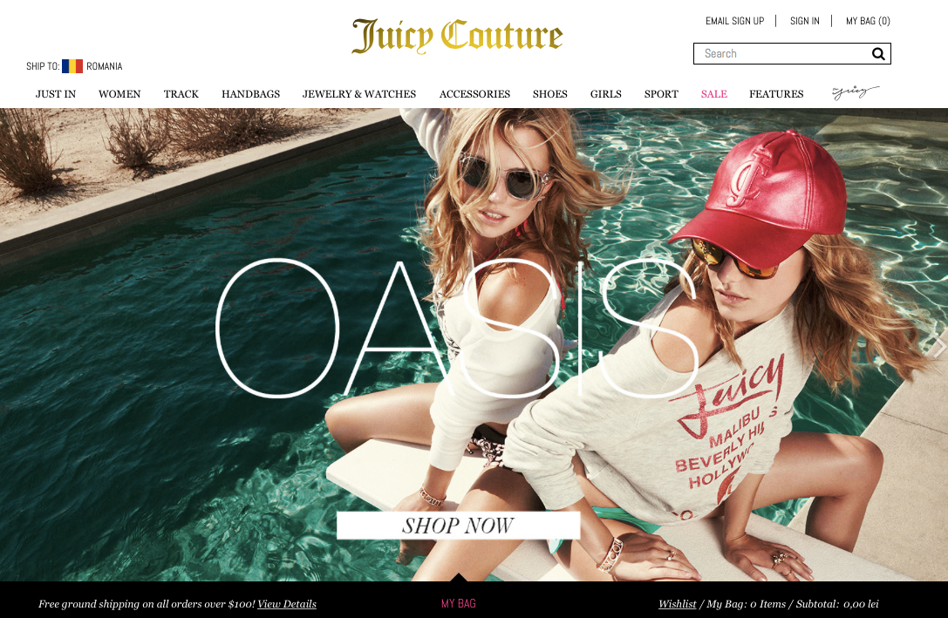
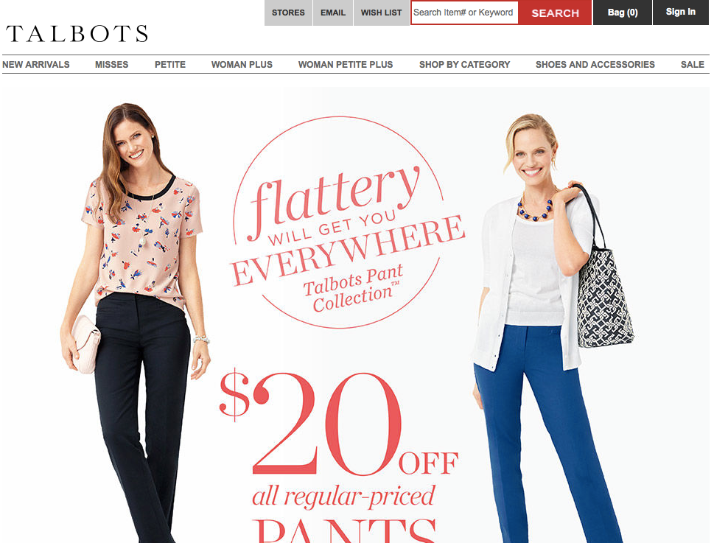
Segmentarea pieței pe Web
Web-ul oferă companiilor posibilitatea de a crea online diverse ambianțe pentru magazinele lor:
Site-ul Juicy Couture este creat pentru cumpărători tineri, adepți ai unui stil vestimentar modern.
Site-ul Talbots este creat pentru cumpărători mai în vârstă, mai maturi, adepți ai unui stil vestimentar clasic, mai sobru.
16

Slide 17
Segmentarea pieței pe Web
În lumea fizică, datorită spațiului foarte limitat pentru expunerea produselor, magazinele nu reușesc să transmită decât un singur mesaj de marketing (Excepții: marile magazine universale sau diverse magazine specializate de mari dimensiuni).
Magazinele online pot crea spații virtuale separate pentru diferite segmente de piață.
Marketing unu-la-unu = strategie de marketing bazată pe un nivel înalt de personalizare, constând în oferirea de produse și servicii care acoperă nevoile unui anumit client.
Exemplu: compania Dell.
Prima pagină a site-ului www.dell.com conține hiperlegături către zone separate ale site-ului special create pentru fiecare grup principal de clienți: utilizatori casnici, resp. companii.
Odată ce vizitatorul a ales categoria din care face parte, are acces la hiperlegături către produse specifice sau către categorii de produse.
Conturile Dell Premier implementează strategia one-to-one marketing, creând un grad înalt de segmentare a pieței pe bază de client.
17

Slide 18
Segmentarea pieței utilizând comportamentul consumatorului
O aceeași persoană are nevoie de diferite combinații de produse și de servicii în funcție de ocazie.
Exemplu: Un client reacționează la foame în moduri diferite la momente diferite.
Segmentare comportamentală = crearea de experiențe separate pentru clienți în funcție de comportamentul acestora.
Companiile care operează numai offline pot acoperi numai una sau câteva din nevoile comportamentale diferite ale clienților.
Prin contrast, un singur site Web bine proiectat poate acoperi nevoile vizitatorilor care sosesc cu moduri comportamentale diferite.
Segmentare bazată pe modul de utilizare = personalizarea experiențelor vizitatorului pentru a se potrivi cu tiparele comportamentale de utilizare a site-ului ale fiecărui vizitator/tip de vizitator.
3 categorii uzuale de tipare comportamentale online:
navigatori, cumpărători, clienți indeciși
18

Slide 19
Navigatorii:
Sunt vizitatorii care ajung (de obicei, întâmplător) pe site-ul unei companii în timp ce navighează pe Web.
Site-urile trebuie să conțină ceva care să le stârnească interesul.
Pot fi utilizate cuvinte cheie care să îl determine pe acest tip de vizitator să exploreze produsele și serviciile oferite pe site.
Site-ul trebuie să conțină informații cuprinzătoare despre produse, precum și informații suplimentare despre acestea (recenzii, impresii ale utilizatorilor, etc.).
Toate acestea pot contribui la formarea unei impresii favorabile privind compania, ceea ce îl poate determina pe vizitator să revină pe site pentru a efectua o tranzacție.
19

Slide 20
Cumpărătorii:
Sunt vizitatorii care sunt gata să încheie imediat o tranzacție.
Cel mai bun lucru pe care un site îl poate oferi unui astfel de vizitator este o cale directă către pagina de procesare a tranzacției.
Coșul de cumpărături = acea parte a unui site Web care ține evidența produselor selectate și automatizează procesul de cumpărare.
Trebuie să includă o hiperlegătură care să-i permită vizitatorului întoarcerea în catalogul online de produse.
Principalul obiectiv trebuie să fie aducerea cumpărătorului la coșul de cumpărături cât mai repede posibil.
20

Slide 21
Clienții indeciși:
Sunt vizitatorii care sunt motivați să cumpere, însă caută informații suplimentare despre produsul/serviciul dorit.
Site-ul trebuie să le ofere instrumente pentru compararea produselor similare, recenzii ale produselor și liste de caracteristici.
Apartenența oamenilor la o categorie de tipar comportamental online se poate schimba de la o vizită la alta, chiar în cazul aceluiași site Web.
21

Slide 22
Segmentarea pieței utilizând comportamentul consumatorului - Modele alternative
Un studiu întreprins de compania de consultanță McKinsey & Co. a analizat comportamentul online a 50.000 de utilizatori activi de Internet și a identificat
6 categorii generale de consumatori:
Simplificatorii:
Preferă comoditatea.
Sunt atrași de site-urile care fac încheierea de afaceri mai eficientă decât este posibil în lumea fizică.
Surferii:
Utilizează Web-ul pt. a căuta informații, pt. a explora idei noi sau pt. a face cumpărături.
Preferă site-urile care oferă un conținut bogat, atractiv și adus la zi.
Vânătorii de afaceri bune:
Caută să încheie o afacere cât mai avantajoasă pentru ei.
Le place să caute cel mai bun preț sau cele mai bune condiții de expediere a produselor și sunt dispuși să viziteze multe site-uri pentru a-și atinge scopul.
22

Slide 23
Segmentarea pieței utilizând comportamentul consumatorului - Modele alternative
Conectorii:
Utilizează Web-ul pt. a păstra legătura cu alte persoane.
Folosesc intens camerele de discuții, serviciile de mesagerie instantanee, rețelele de socializare și poșta electronică.
Rutinierii:
Se întorc în mod repetat pe aceleași site-uri Web.
Folosesc Web-ul pentru a afla știri și informații financiare.
Preferă confortul oferit de lucrul cu o interfață cu utilizatorul pe care o cunosc foarte bine.
Alergătorii:
Seamănă cu rutinierii, însă tind să-și petreacă majoritatea timpului pe site-urile de sport și de distracții.
Preferă site-urile atractive și interactive.
Provocarea companiilor online este de a identifica grupurile de consumatori care le vizitează site-urile și de a crea moduri de a obține venit din fiecare astfel de segment de piață.
23

Slide 24
Intensitatea relației client-companie
Unul din scopurile marketingului este crearea unei relații puternice între o companie și clienții săi.
Strategia de marketing unu-la-unu și segmentarea bazată pe utilizare sunt valoroase deoarece contribuie la consolidarea relației client-companie.
Experiențele pozitive ale clienților pot crea un sentiment intens de loialitate față de companie și față de produsele/serviciile acesteia.
Modelul celor 5 stadii ale loialității clientului, numit și modelul ciclului de viață al clientului, pune în evidență câteva stadii de loialitate a clientului pe parcursul evoluției relației sale cu o companie.
Ciclul de viață al clientului = cele 5 stadii de loialitate.
Segmentarea bazată pe ciclul de viață al clientului = gruparea potențialilor clienți în funcție de comportamentul acestora pe parcursul celor 5 stadii de loialitate.
24

Slide 25
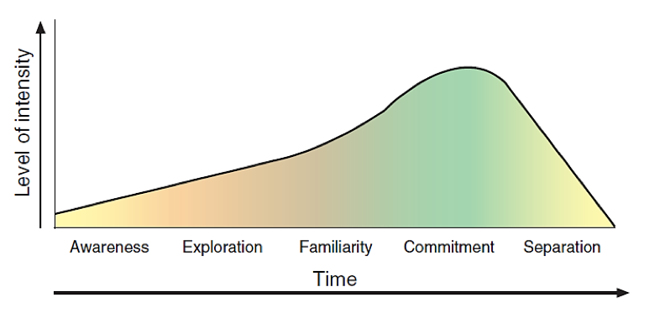
Modelul celor 5 stadii ale loialității clientului
(Modelul ciclului de viață al clientului):
Arată o creștere a intensității relației client-companie pe parcursul primelor patru stadii: conștientizare, explorare, familiaritate, fidelitate.
În al cincilea stadiu, separare, apare un declin și relația se încheie.
Nivel de intensitate
Conștientizare
Explorare
Familiaritate
Fidelitate
Separare
Timp
Un obiectiv important al oricărei strategii de marketing este aducerea clienților în stadiul de fidelitate în cel mai scurt timp posibil și menținerea lor în acest stadiu pentru cel mai lung timp posibil.
25

Slide 26
Modelul celor 5 stadii ale loialității clientului
Nu toți clienții trec prin toate cele 5 stadii: unii se opresc la un anumit stadiu și continuă relația la acel nivel de intensitate sau încheie relația în acel punct.
Clienții aflați într-un anumit stadiu pot avea contact cu compania online, în timp ce alți clienți aflați în același stadiu pot avea contact cu compania offline.
Puncte de contact = punctele de interacțiune online sau offline a clientului cu compania.
Consistența în punctele de contact = obiectiv al companiilor de a oferi niveluri similare de calitate a serviciilor în toate punctele de contact.
Așa cum rezultă din figură, în fiecare stadiu, nivelul de intensitate se schimbă gradat.
26

Slide 27
Caracteristici ale celor 5 stadii de loialitate a clientului
Conștientizare:
Clientul potențial recunoaște numele companiei sau unul din produsele/serviciile sale.
Clientul potențial nu a avut încă nicio interacțiune cu compania.
Explorare:
Clientul potențial se informează despre companie sau despre produsele/serviciile oferite de aceasta.
Clientul potențial vizitează site-ul Web al companiei și, adesea, comunică prin telefon sau prin e-mail cu reprezentanți ai acesteia.
Familiaritate:
Clientul a încheiat câteva tranzacții.
Clientul cunoaște politica practicată de companie în ceea ce privește returnarea produselor, creditarea și flexibilitatea prețurilor.
În acest stadiu, clientul poate alege oricând un produs al unei companii rivale.
27

Slide 28
Caracteristici ale celor 5 stadii de loialitate a clientului (cont.)
Fidelitate:
Clientul a avut parte de mai multe experiențe pozitive în interacțiunea cu compania.
Clientul și-a dezvoltat o loialitate foarte intensă și o preferință puternică pentru produsele sau brandurile companiei.
Companiile fac uneori concesii privind prețurile sau serviciile oferite pentru a atrage clienții în acest stadiu.
De obicei, o relație strânsă cu clientul este mai valoroasă pentru companie decât costul acestor concesii.
Separare:
Cu timpul, condițiile care au făcut ca relația client-companie să fie una valoroasă se pot schimba.
Clientul poate fi profund dezamăgit de schimbările privind nivelul serviciilor sau calitatea produselor.
Compania poate renunța la un client fidel atunci când costurile de păstrare a acestuia sunt mult prea mari.
28

Slide 29
Atragerea, conversia și păstrarea clienților
Cost de atragere = suma totală cheltuită de o companie pentru atragerea unui client pe site-ul Web al companiei.
Conversie = transformarea unui consumator care vizitează pentru prima oară site-ul companiei într-un client.
Cost de conversie = suma totală cheltuită de o companie pentru a determina un vizitator să încheie o tranzacție pe site: cumpărare a unui produs, abonare sau înregistrare.
Pentru multe companii, costul de conversie este mai mare decât profitul mediu obținut din vânzări ⟹ Companiile sunt nevoite să determine clientul să revină pe site pentru a încheia o nouă tranzacție.
Client păstrat = client care revine pe site după ce a efectuat o primă tranzacție pe site.
Cost de păstrare = suma totală cheltuită de companie pentru a determina un client să revină pe site și să încheie o nouă tranzacție.
29

Slide 30
Atragerea, conversia și păstrarea clienților
Măsurarea costurilor de atragere, de conversie și de păstrare a clienților este foarte importantă, deoarece companiile pot astfel să evalueze eficacitatea diferitelor strategii de marketing.
Aceste masurători sunt mai precise decât clasificarea clienților în funcție de cele 5 stadii de loialitate din modelul ciclului de viață al clientului.
Majoritatea companiilor sunt interesate de păstrarea clienților existenți, deoarece costul de atragere a unui nou client este de 3 până la 15 ori mai mare (în funcție de tipul de afacere) decât costul păstrării unui client existent.
30

Slide 31
Modelul pâlniei pt. atragerea, conversia și păstrarea clienților:
Este un instrument conceptual care permite înțelegerea în ansamblu a unei strategii de marketing.
Oferă o structură clară pentru evaluarea unor elemente specifice ale strategiei de marketing.
Este foarte asemănător cu modelul ciclului de viață al clientului, însă:
este mai puțin abstract;
este mai potrivit pentru compararea eficacității a două sau mai multe strategii de marketing.
Oferă o analogie sugestivă pentru operațiunile unei strategii de marketing:
Aproape orice strategie de marketing începe cu un nr. mare de clienți posibili; o parte din aceștia devin clienți potențiali serios interesați de produsul promovat; o parte din aceștia devin cumpărători; în final, unii dintre cumpărători devin clienți permanenți.
31

Slide 32
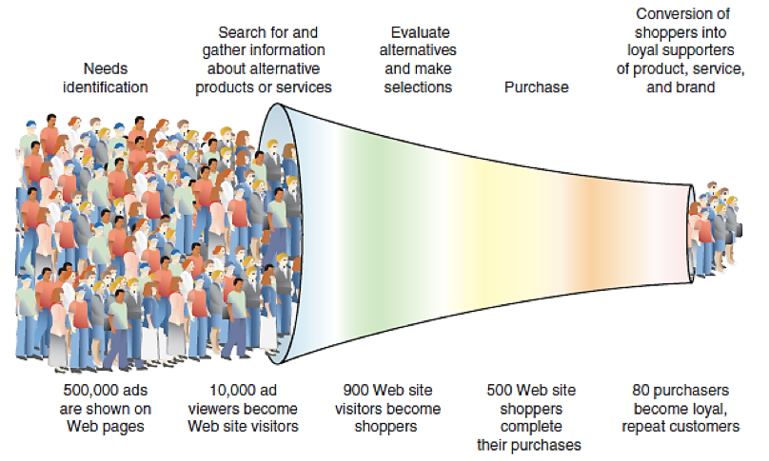
Modelul pâlniei pentru atragerea, conversia și păstrarea clienților
32

